Slide 1


IMPOR
1 PCS BISA

Slide 2

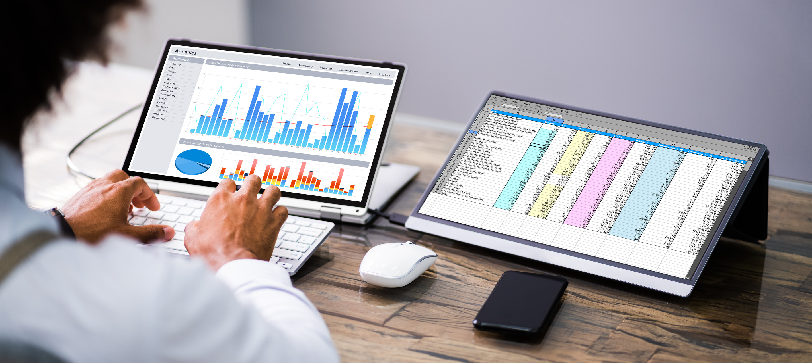
Impor Satuan
Pertemuan Pertama
Fokus untuk mengetahui bagaimana cara impor satuan
  Kategori apa yang belum banyak di ketahui
  Bagaima alur Impor satuan
  B2B dan Loyal Customer

Slide 3
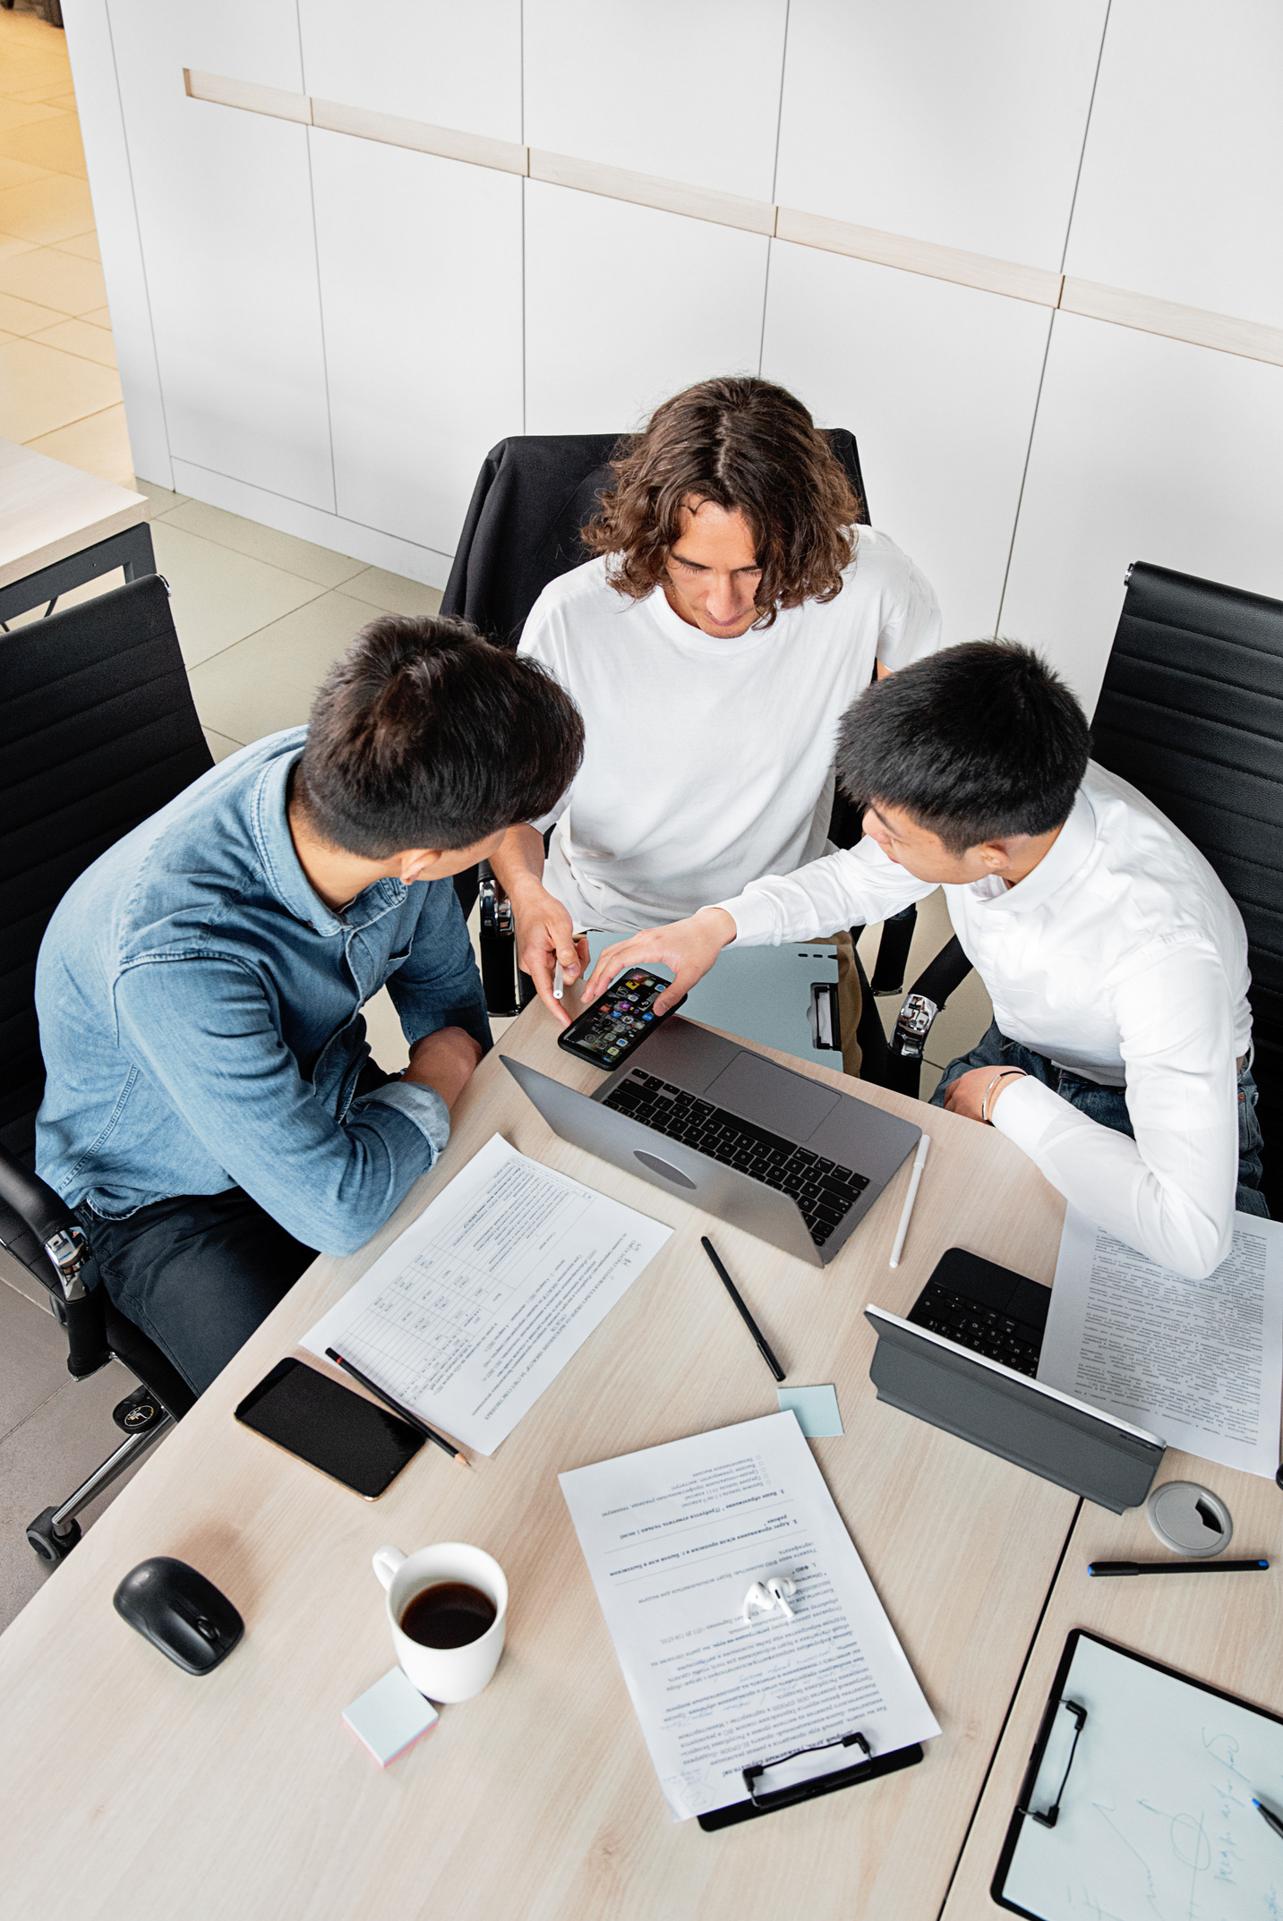
Ingoude Company
Salah satunya adalah kategori Otomasi Industri
  PLC
  Konverter Frekwensi
  Sensor
www.reallygreatsite.com

Slide 4
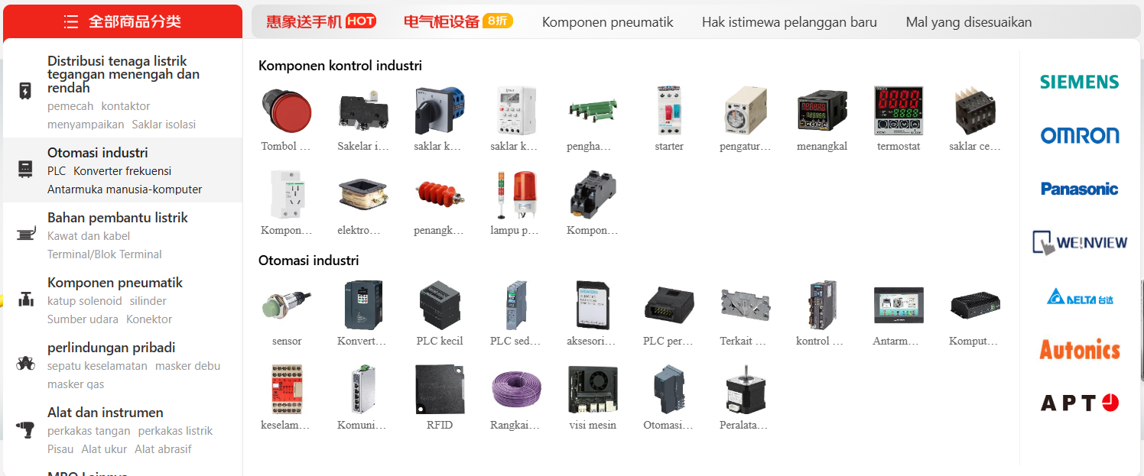

Slide 5





Cara Impor cuma butuh 5 step
Marketpleace China
Pembayaran
Gudang China
Gudang Indonesia
Pengiriman lokal

Slide 6




Ingoude Company
Daftar Nama
Marketpleace China
Marketpleace China

Slide 7
Pembayaran
Alipay
Jasa pembauaran di
jasaalipay.com
Kekurangan pembayaran Alipay
  Harus punya paspor untuk buat akun
  Mudah kena pembatasan pembayaran
  Akun di bekukan uang bisa di transfer setelah 3 bulan
Kelebihan pembayara alipay
  Lebih murah karena kurs asli
  bisa langsung di bayar tidak antri
STP
(Some one to pay)
Tokoremit
Minta tolong bayar dan cek orang china

Slide 8
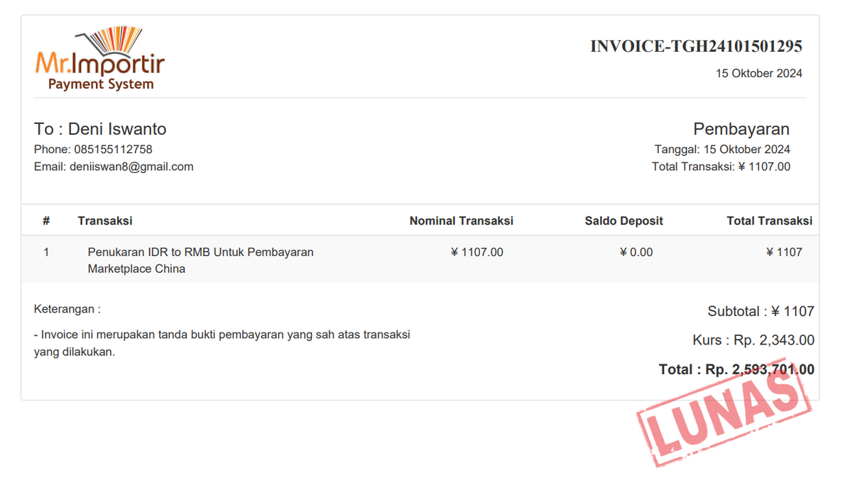
Pembayaran menggunakan jasa alipay
  Tinggal kasih username dan pasword login marketpleace nanti langsung di bayarkan
  cuma bisa di Taobao &1688
  cocok untuk beli harga di bawah 2 jt karena tidak ada fee pembelian tapi kurs tinggi

Slide 9
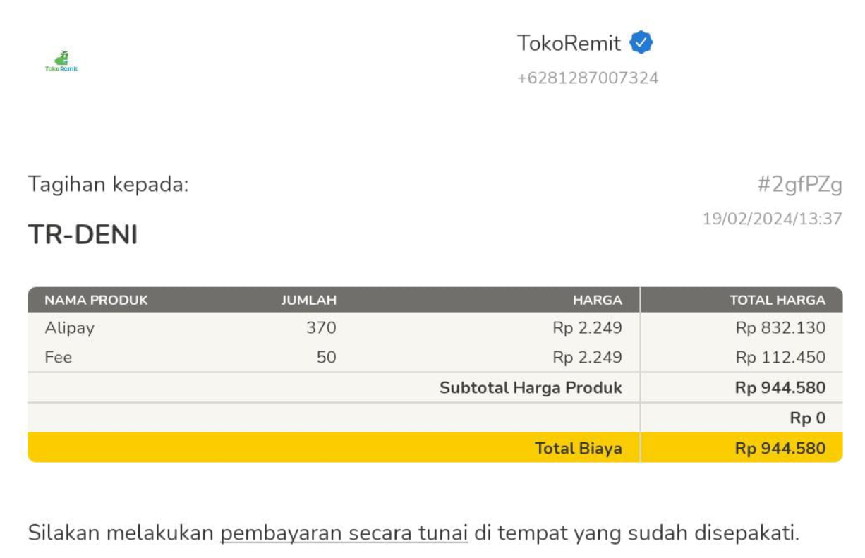
Pembayaran menggunakan jasa Tokoremit atau STP
  cocok untuk pembelian di atas 2 juta karena kurs rendah dan fee cuma 50 RMB

Slide 10
Ingoude Company
Pembayar orang indonesia di China
Kelebihan
  Sebelum di kirim ke indonesia akan di buka terlebih dahulu dan gambarnya di kirim ke kita
  dapat di pastikan barang sesuai pesanan
  bisa bayar via transfer
Kekurangan
  akan di kenakan biaya 5% dari total belanja
  harus menggunakan gudang dia
  lebih lama 1 minggu
  kurs sesuai keinginan dia, tapi masih normal
85%
Business Sales

Slide 11
Ingoude Company
Gudang China
  Pilih salah 1 lalu daftar
  Nanti kalian akan di buatkan Marking atau Kode pengiriman Contoh BN/AHDAN/AIR untuk menendai barang anda
  harga per kg masing masing penyedia beda beda rata rata 200k per 1 kg
  setelah dapat marking lalu di masukan di marketpleace
Penyedia di indonesia
  BLUERAY KARGO
  HBF
  HANBIAU
85%
Business Sales

Slide 12
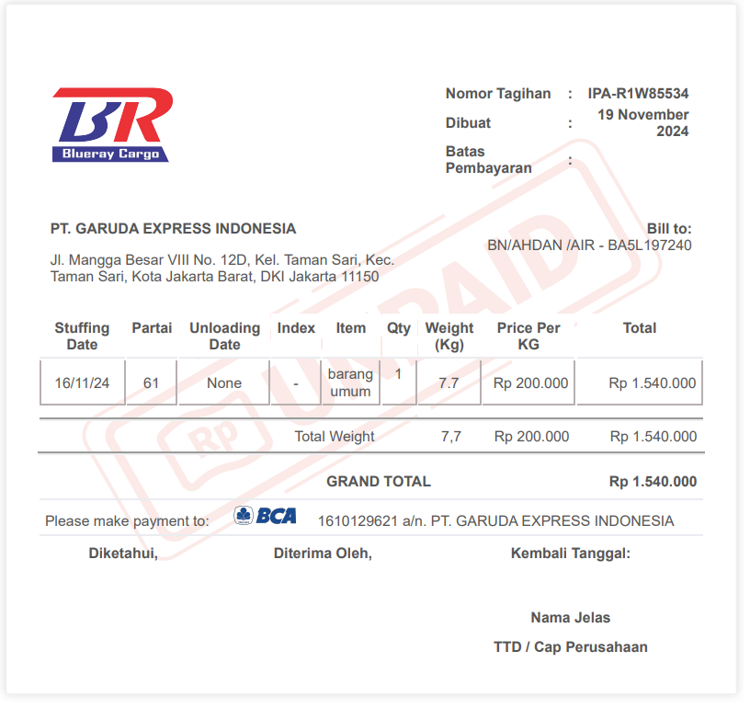
Ingoude Company
Gudang Indonesia
Setelah sampai gudang indonesia nanti akan
dapat invoice pembayaran,
85%
Business Sales

Slide 13
Ingoude Company
B2B dan royal customer
Jadi B2B & loyal customer ini perlu banyak riset, tapi 1 kali dapat dan harganya cocok, tidak perlu iklan lagi
Sumber travik dari mana?
  Iklan Google Ads
  Marketpleace (Shope,Tokopedia,lazada dll)
Dokumen yang harus ada kalau dapat customer B2B
  Legalitas usaha (PT atau CV)
  PT atau CV harus bisa mengeluarkan PPN atau terdaftar sebagai PKP (Pengusaha kena pajak)
85%
www.reallygreatsite.com

